Slide 1
PROYECTO JÚPITER HOSTING
ALEJANDRO GÓMEZ Y BORJA ORTEGA

Slide 2
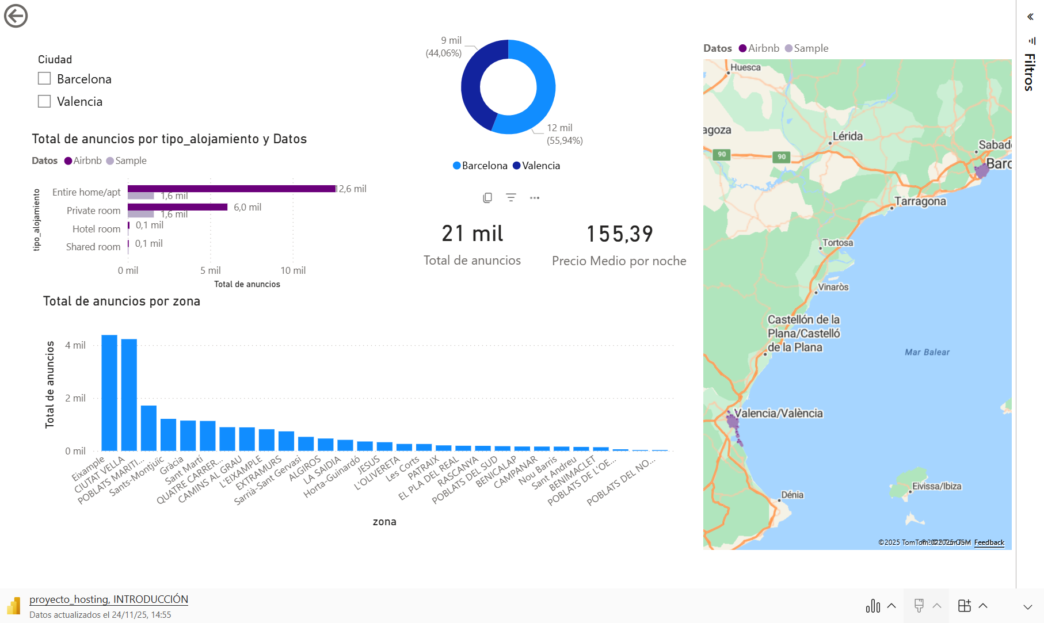
POWER BI
INTRODUCCIÓN DATOS DIAPOSITIVA QUE YA TENEMOS CON DATOS PRINCIPALES
QUITAR PRECIO MEDIO POR ZONA
AÑADIR LOS DOS MAPAS COMO LOS TENÍAS
AÑADIR NÚMERO DE ANUCUIOS SAMPLE VS AIRBNB POR ZONAS, QUE EN EL GRÁFICO SALGAN LAS DOS BARRAS

Slide 3
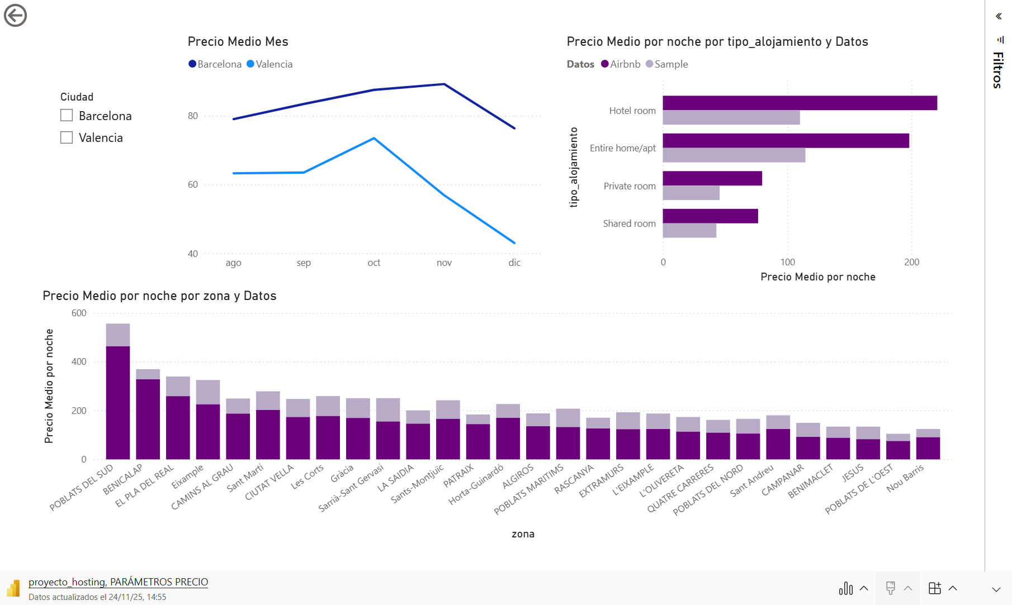
POWER BI
GRAFICO PRECIO MEDIO POR TIPO DE ALOJAMIENTO
GRAFICO PRECIO MEDIO POR ZONA
GRAFICO PRECIO POR MESES (TIENES QUE PILLAR EL DF_FINAL PARA HACERLO)

Slide 4
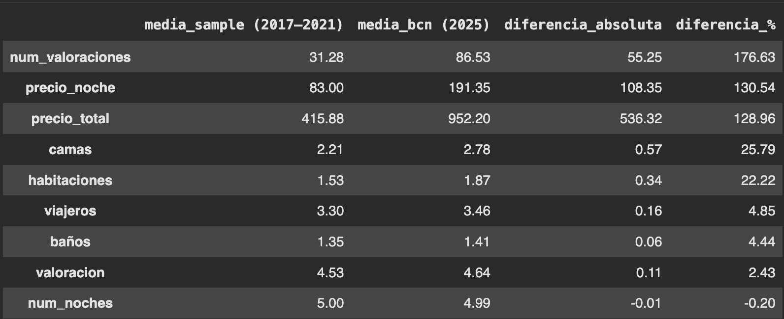
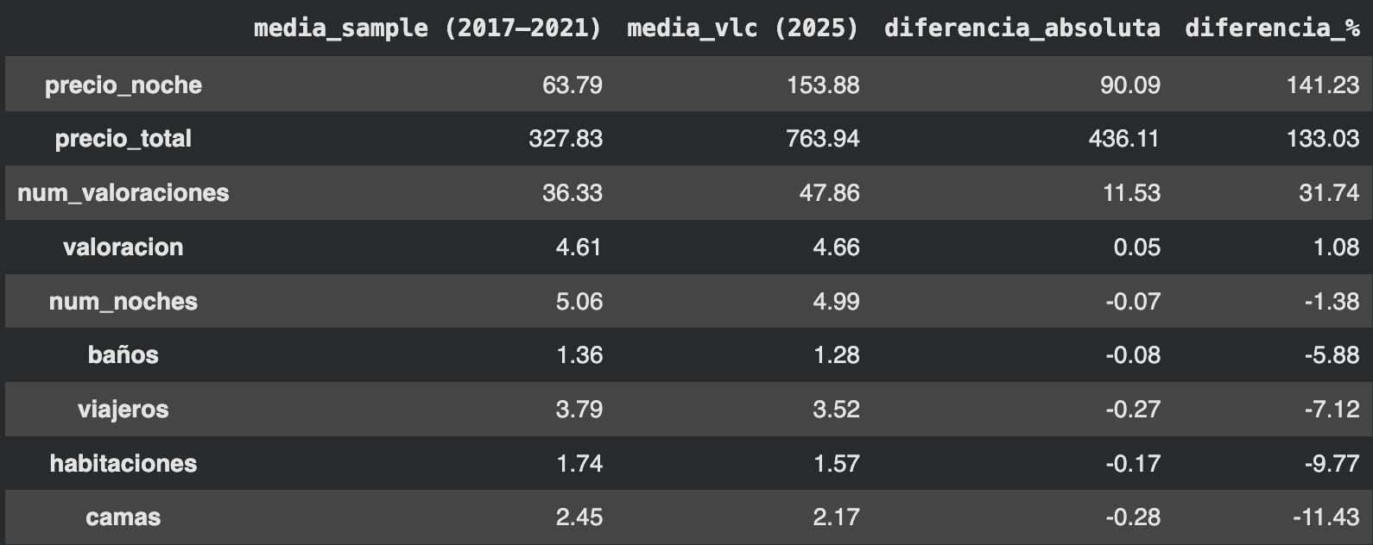
PARÁMETROS GENERALES
BARCELONA
VALENCIA

Slide 5
VARIABLES AÑADIDAS PARA MEJORAR EL ANÁLISIS
Calculamos una estimación de los metros cuadrados (m²) de cada inmueble según:
Viajeros = 12
Habitaciones = 25
Baños = 12
Camas = 8
Si falta algún dato, el resultado será nulo (NaN).
El precio m2 por barrio lo extraemos de idealista.com, son datos de octubre de 2025
El valor estimado por inmueble los extremos multiplicando los m2 estimados por el precio del m2 de la zona correspondiente.
NOTA: Es importante recalcar que son valores estimados y no tienen en cuenta muchos factores como el lujo, comodidades, terraza, etc.
M2 ESTIMADOS
PRECIO M2 ZONA
VALOR ESTIMADO INMUEBLE

Slide 6
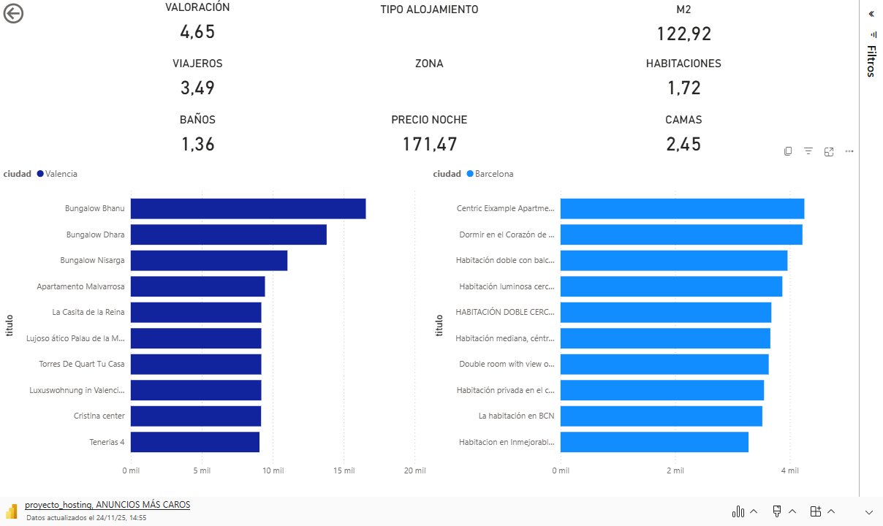
POWER BI
TOP 10 ANUNCIOS MÁS CAROS BARCELONA
TOP 10 ANUNCIOS MÁS CAROS VALENCIA
PON ETIQUETAS DONDE PONGA: PRECIO MEDIO, VALORACIÓN MEDIA, VIAJEROS MEDIOS, HABITACIONES, BAÑOS, CAMAS (PARA CUANDO SE SELECCIONE 1 VEAMOS QUE TIENE)

Slide 7
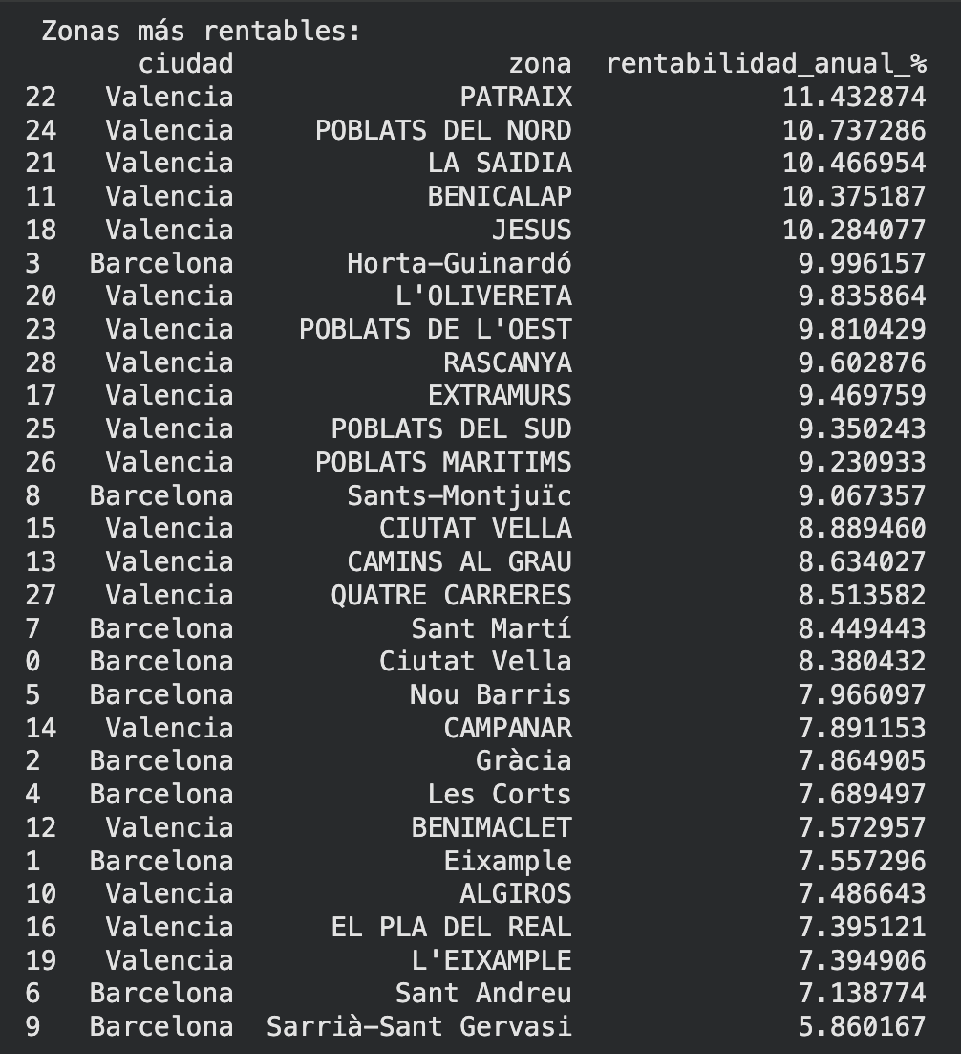
RENTABILIDAD
Creamos el perfil de anuncio más rentable de cada zona teniendo en cuenta la media del 10% más rentable.
El análisis lo realizamos teniendo en cuenta que todos los anuncios tienen un 80% de ocupación.
Valencia ofrece rentabilidades más estables y repartidas; Barcelona destaca en zonas muy concretas (ej. Horta-Guinardó).
Los inmuebles más rentables son pisos pequeños (1 hab., 1 baño) para 2–3 huéspedes.
Suelen costar entre 180.000 € y 400.000 € y alquilarse por 200–350 €/noche.
Las rentabilidades más altas se mueven entre el 25 % y el 40 % anual.
El perfil ideal de inversión: viviendas pequeñas en barrios de clase media o media-alta, priorizando ubicación y eficiencia.

Slide 8
ESTRATÉGIAS DE INVERSIÓN
Estrategia Conservadora
Prioriza zonas estables con demanda sólida y precios menos volátiles. Busca seguridad, ingresos constantes y menor riesgo. Ideal para mantener estabilidad a largo plazo.
Estrategia Agresiva
Se enfoca en los inmuebles con mayor rentabilidad potencial, aunque estén en zonas más variables. Busca maximizar retornos asumiendo mayor riesgo y concentración.
Estrategia Diversificada
Reparte la inversión entre distintas ciudades y barrios, equilibrando oportunidades de rentabilidad con estabilidad. Reduce la exposición a variaciones del mercado o estacionalidad.
Estrategia Mixta (40% / 30% / 30%)
Combina estabilidad, rendimiento y diversificación. Aporta equilibrio entre seguridad, alto potencial de retorno y protección frente a fluctuaciones.

Slide 9
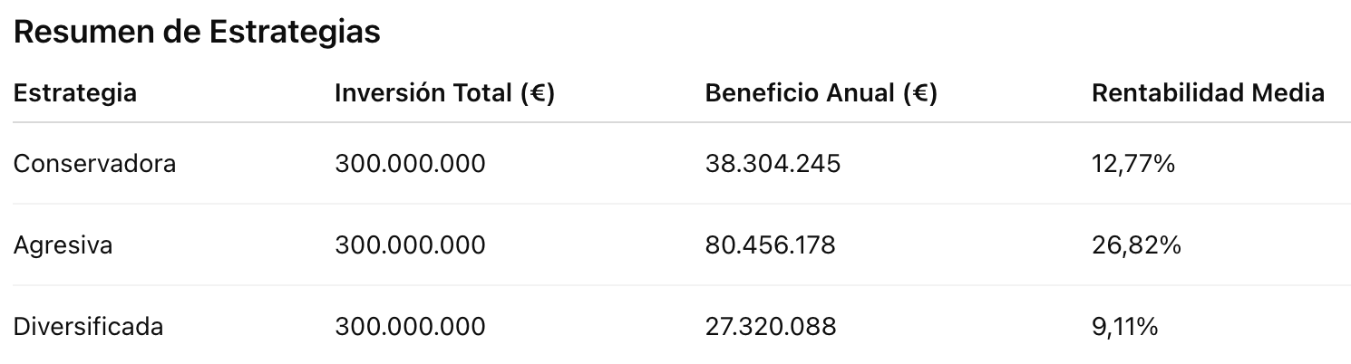
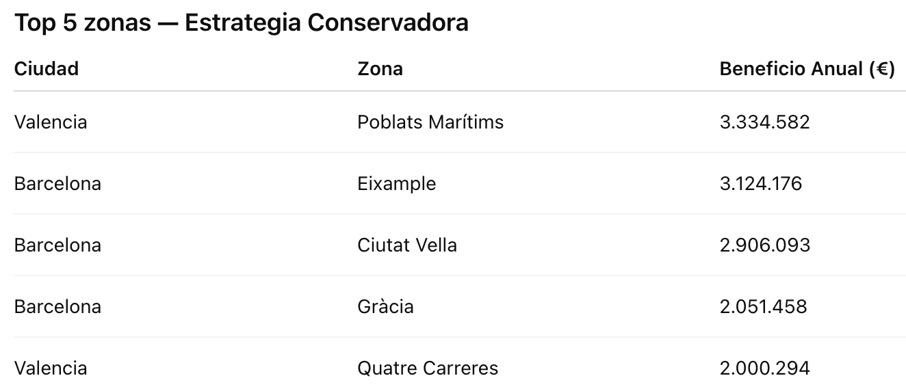
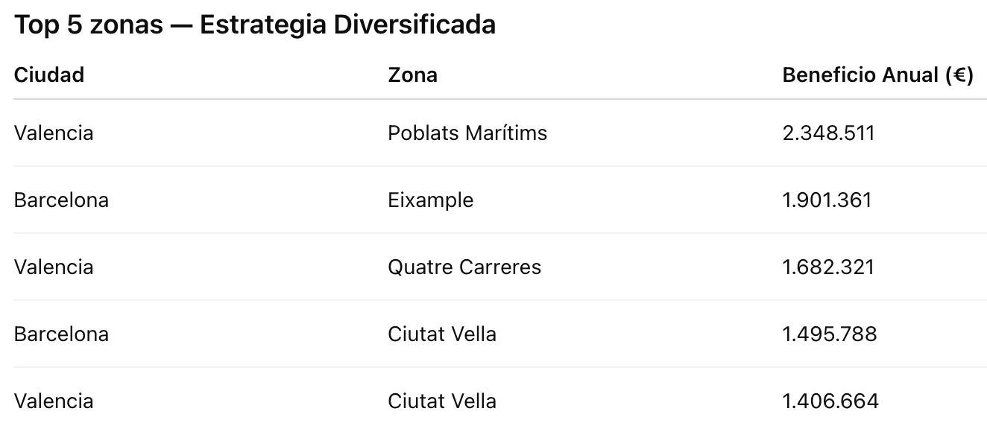
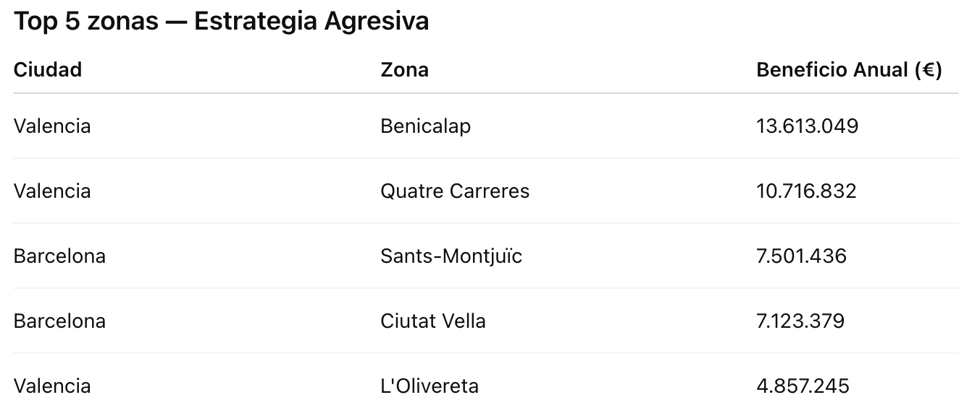

Slide 10
CONCLUSIONES
Inversión ideal: apartamentos pequeños/medianos en barrios estratégicos de Valencia y Barcelona.
Rentabilidad: maximizar el retorno ajustando la inversión a propiedades con alto potencial de ingresos y ocupación estable.
Estrategias combinadas: equilibran seguridad, alto rendimiento y diversificación geográfica.
Beneficio: asegura flujo de ingresos estable y crecimiento sostenible.
Adaptabilidad: ajustar inversión según cambios en demanda y precios del mercado.

Slide 11
Gracias

